Slide 1




Slide 2


Het ontstaan van de werkgroep Venlo-Zuid-Schoon.
In januari 2013 is er in onze wijk het “bewonersnetwerk” opgericht met vrijwilligers die de bewoners van Venlo-Zuid vertegenwoordigen.
Zij bepalen een doel of formuleren een probleem in de wijk. Vervolgens worden er werkgroepen gevormd die hiermee aan de slag gaan.

Slide 3


De aanleiding.
De werkgroep Venlo-Zuid-Schoon was de eerste groep die van start ging, omdat de gemeente Venlo sinds januari 2012 gestopt is met het opruimen van zwerfafval en onze wijk steeds vuiler werd. Dagelijks bezoeken duizenden mensen de winkels, scholen en verenigingen in onze wijk en laten een spoor van zwerfvuil achter.

Slide 4


Onze
Droom!
Venlo -Zuid is een schone, leefbare wijk waaraan we samen als bewoners, winkels, scholen, verenigingen en bedrijven een bijdrage leveren.

Slide 5


Ons Doel:
Is het zelfbewust en zelfwerkzaam maken van bewoners en in de wijk actieve verenigingen, bedrijven, scholen e.d. om de wijk schoner te maken en te houden.
.

Slide 6


Wat hebben we reeds gerealiseerd?
De belangrijkste knelpunten in beeld gebracht.
Structuur en continuïteit geborgd door periodiek schoonmaken.
Twee keer per jaar met vrijwilligers een grote schoonmaakactie.
12 grote partners, bedrijven, winkels, verenigingen, scholen, Domushuis en moskee hebben een gedeelte van de wijk geadopteerd.
70 geregistreerde bewoners houden rondom hun huis en de omgeving schoon en opgeruimd.
Scholen ontwikkelen lesprogramma’s om kinderen bewust te maken van zwerfafval.
Opvallende afvalbakken op zogenaamde snoeproute.
Betrokkenheid bij onderzoek afvalbakken en hondenvoorzieningen in de wijk door de gemeente.
.

Slide 7

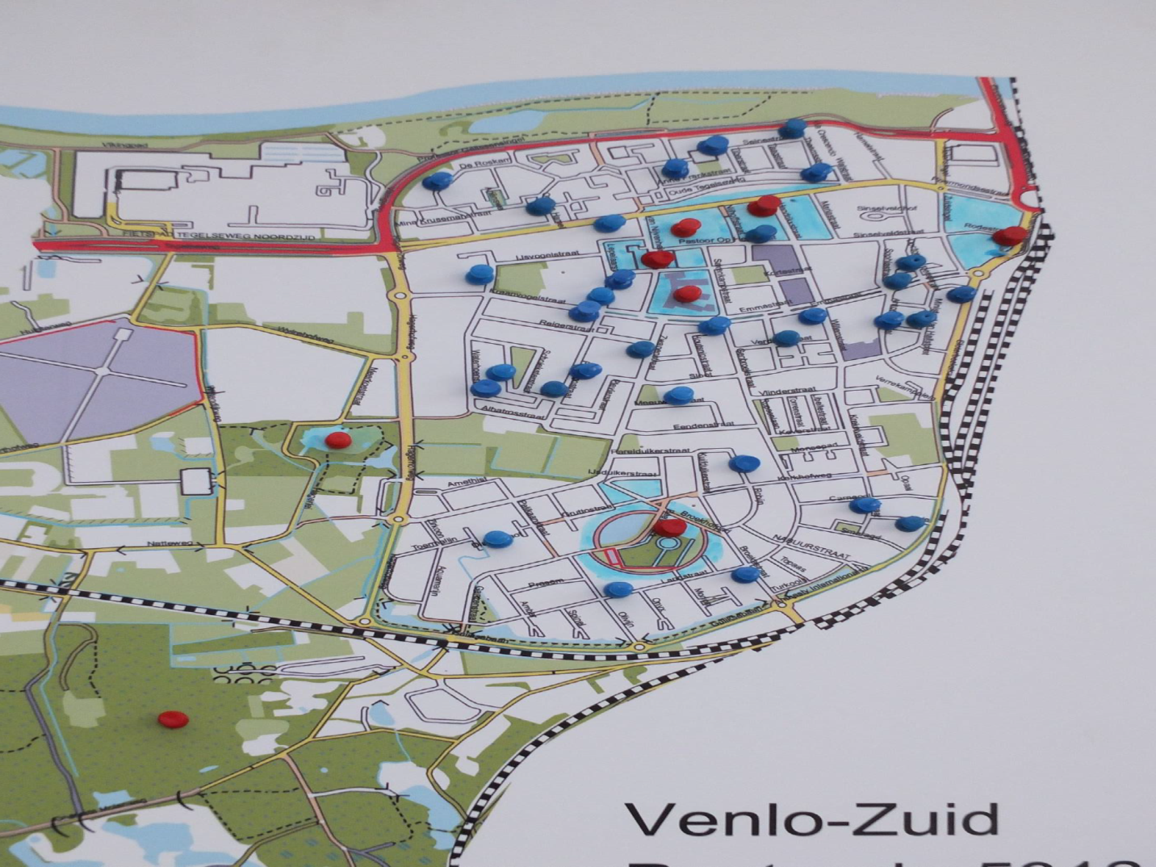

Blauwe spelden = actieve bewoners
Rode spelden met blauw gekleurd gebied = grotere partners

Slide 8

Waar zijn we trots op?
Venlo-Zuid is langzaam schoner aan het worden.
Meer bewustwording bij de bewoners.
Van schoonmaken naar schoon houden door adoptieplan.
We zijn voor veel andere wijken een voorbeeld.
Medewerking vanuit de gemeente.
Officieel coördinator van postcodegebied 5912.
Financiële middelen om bestaande en nieuwe partners hiervoor te belonen.
Elk kwartaal ‘n cadeaubon voor 3 actieve bewoners.

Slide 9

Onze
Uitdaging!
We zijn pas tevreden als iedereen zijn eigen stoep schoonhoudt!

Slide 10
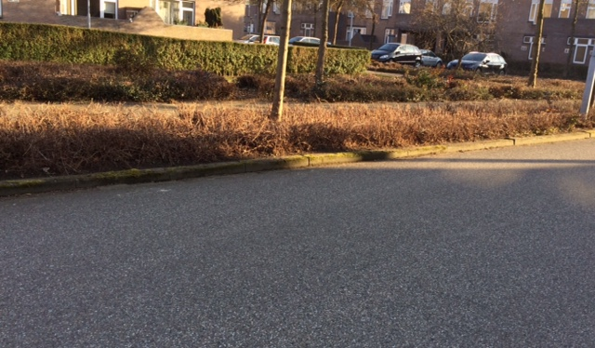
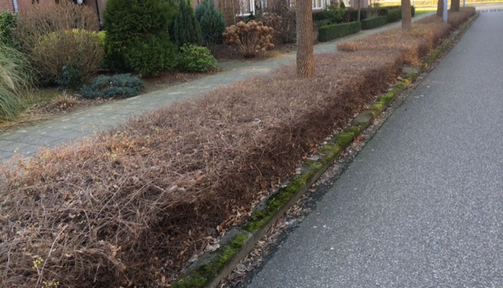

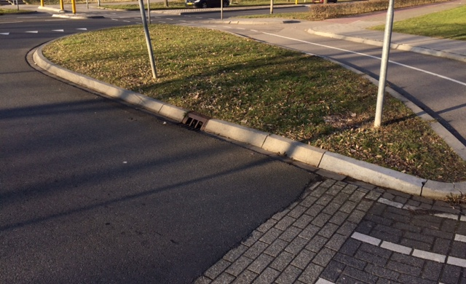
Mooi om te zien dat grote stukken van de wijk echt schoon zijn.

Slide 11
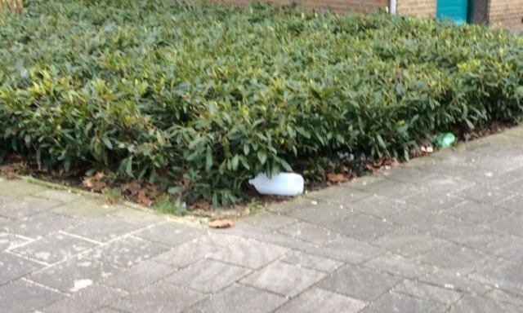

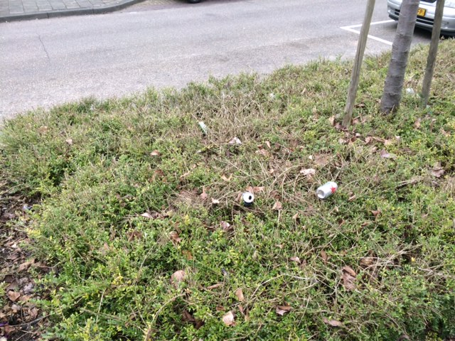
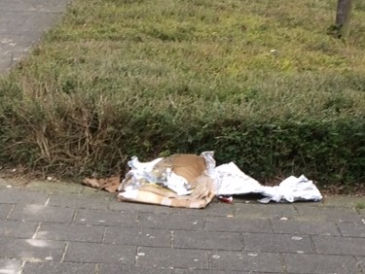
Maar er zijn ook nog straten waar veel zwerfafval ligt.

Slide 12
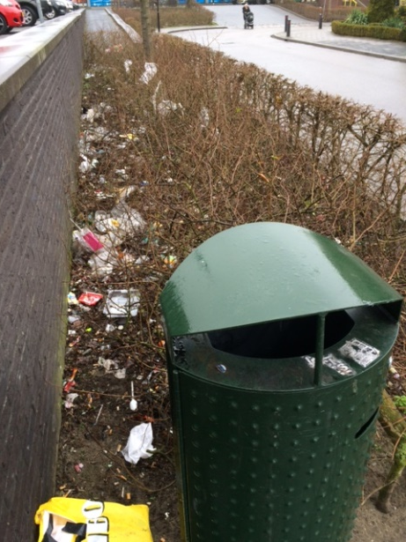
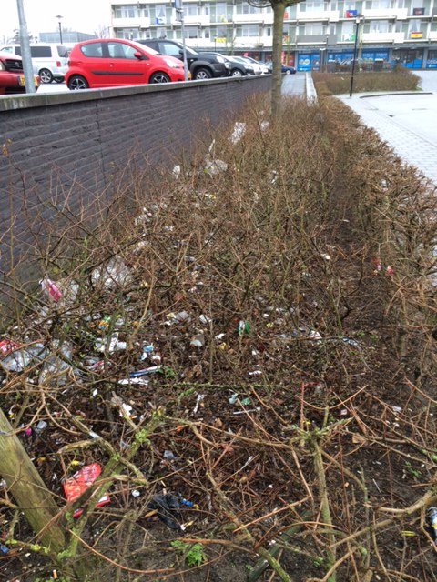
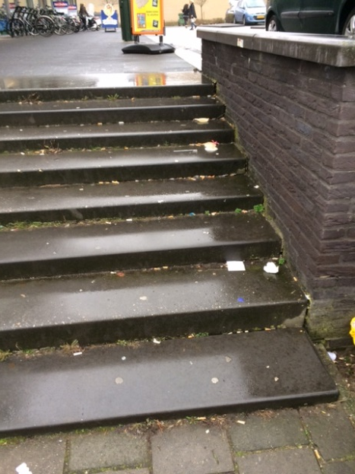
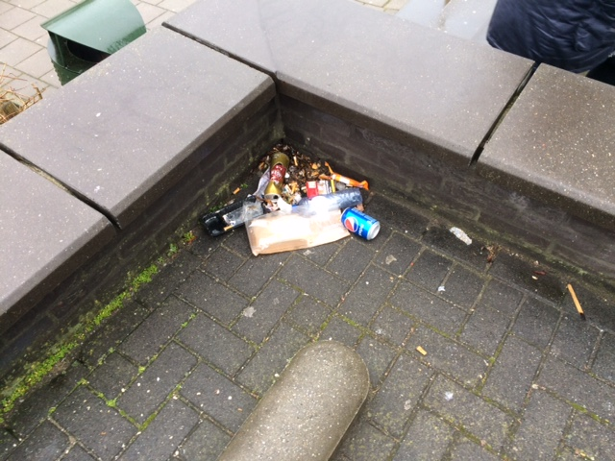
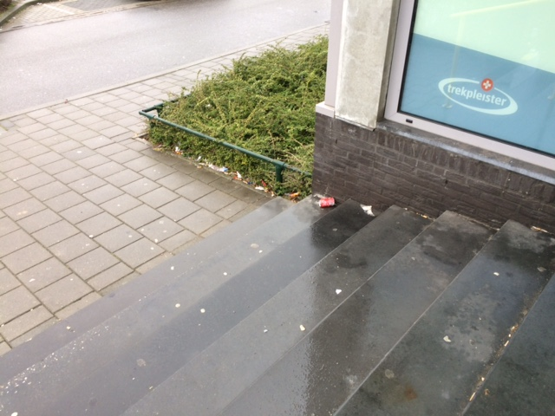

Slide 13

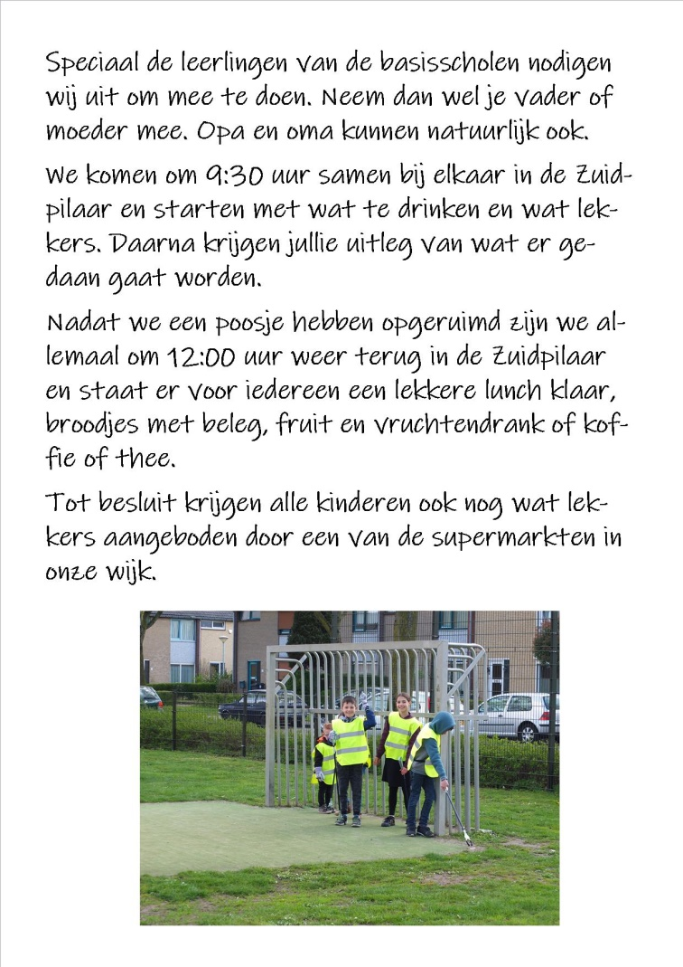

Slide 14
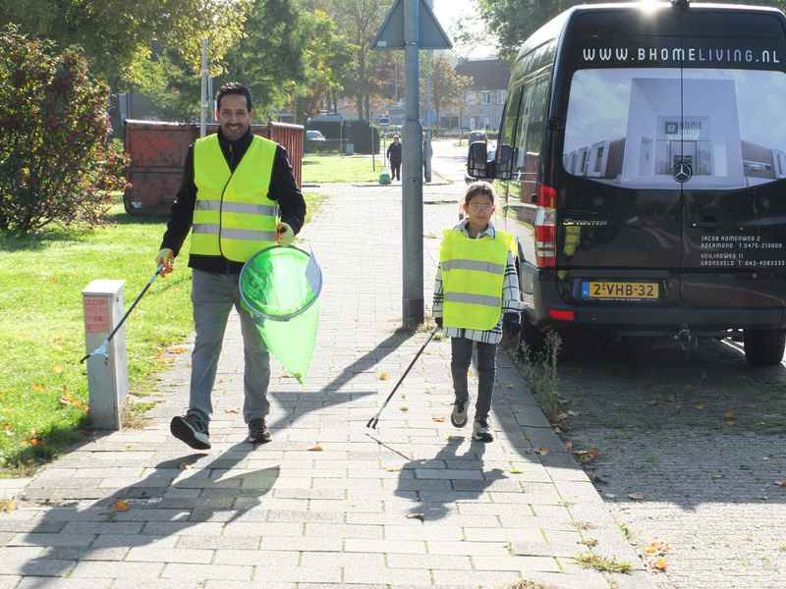
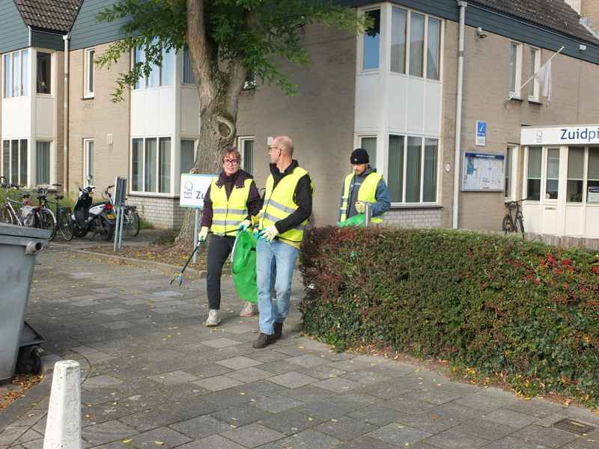
Na een lekker kopje koffie met vlaai gaan de vrijwilligers de wijk in.

Slide 15
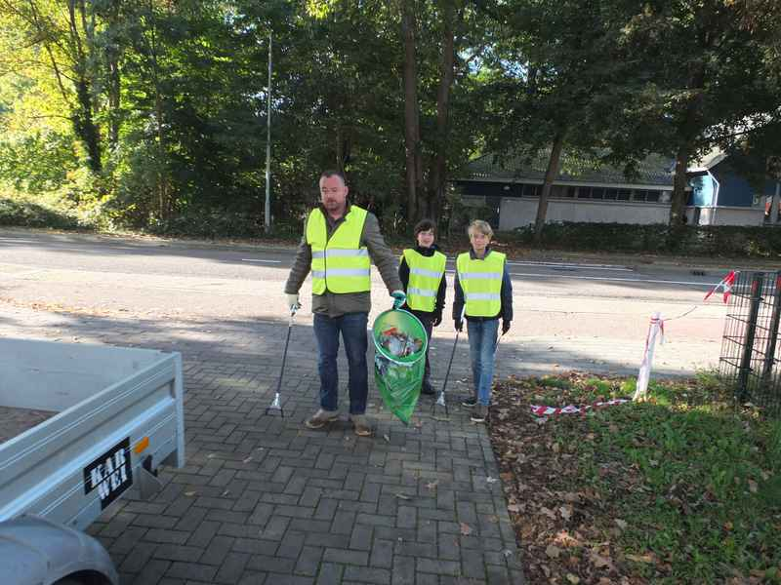
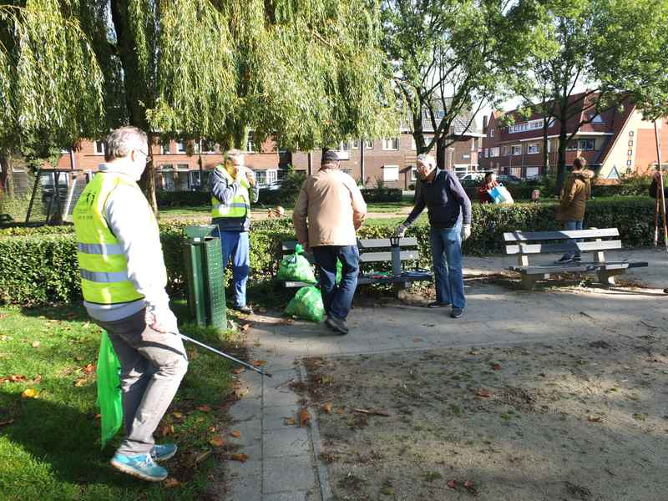
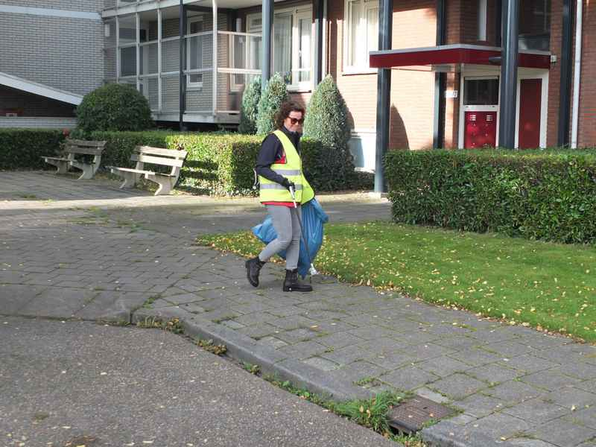
Alle zwerfafval verdwijnt langzaam uit de wijk.

Slide 16
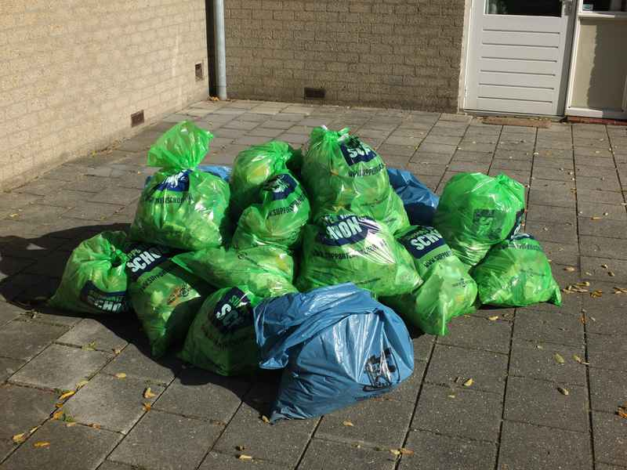
De oogst!

Slide 17
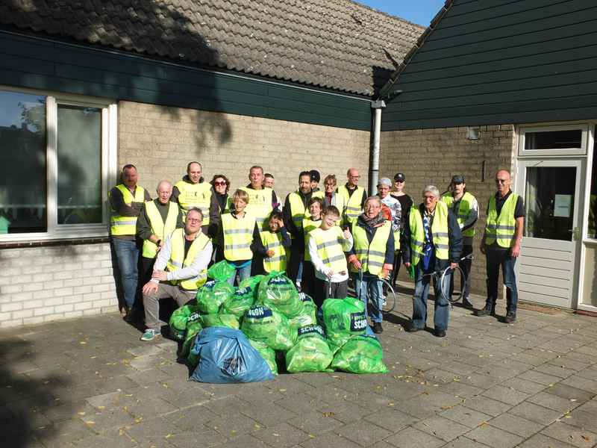
Alle vrijwilligers

Slide 18
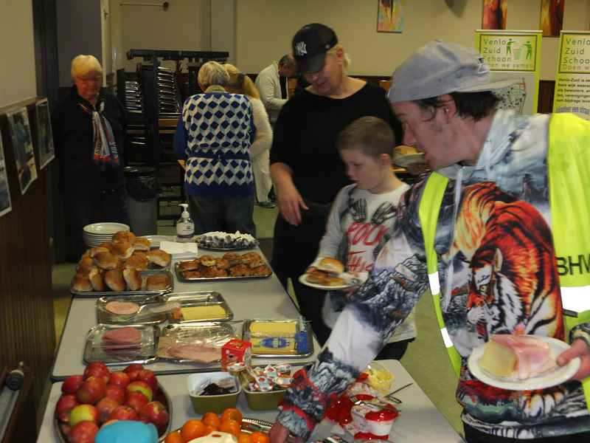
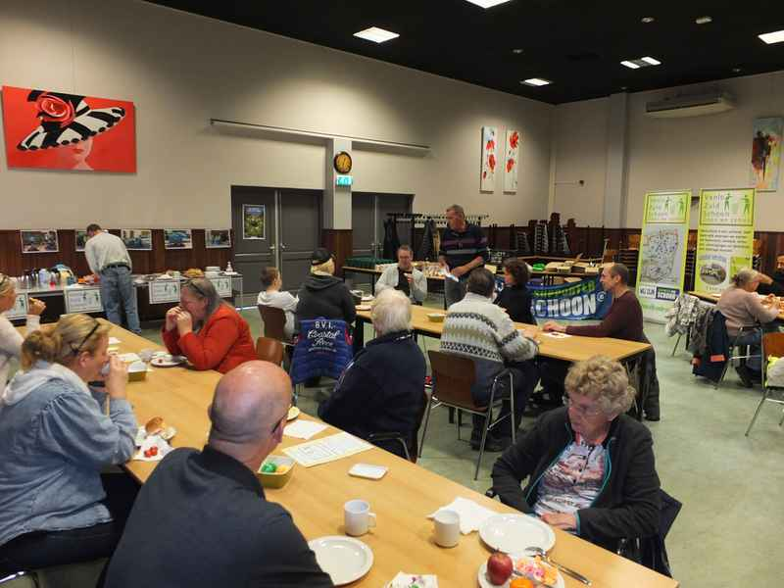
Lekker lunchen met z’n allen na gedane arbeid.

Slide 19
Hoe nu verder in 2021/2022
Aandachtspunt: Bij plaatsingen bij ondergrondse vuilcontainers.
Hondenpadenbeleid tegen het licht houden en evalueren.
Uitbreiden met een of twee partners. Continuproces!
Op zoek naar oplossing voor de buitengebieden.
Met alle partners komend najaar rond de tafel om te evalueren en de stand van zaken te bespreken.
Aantal geregistreerde bewoners uitbreiden.
In beeld brengen van nieuwe knelpunten.
Samen met de gemeente op zoek naar gedragsverbetering bij bewoners. Wij willen heel graag meer jeugd bewust maken van de zwerfafvalproblematiek. (toekomst)

Slide 20
Hoe nu verder in2021/2022 vervolg
Twee keer gezamenlijk met vrijwilligers en partners zwerfafval opruimen: In maart/april en september/oktober. Scholen en kinderen worden speerpunt.
Blijvende aandacht voor afvalbakkenproblematiek.
Bekendheid middels Wijkkrant, website en Facebook.
Vervolg coördinatie postcodegebied 5912.
Promoten van “Adopteer een straat of plein”.
Promoten van “Adopteer een afvalbak”

